Slide 1
Open Source System
Pertemuan 01

Slide 2
About Me
Alauddin Maulana Hirzan
Education
Universiti Teknikal Malaysia Melaka
Master of Computer Science, Computer Systems Networking and
Telecommunications · (2015 - 2017)
Universitas Dian Nuswantoro
Bachelor of Computer Science, Computer Software
Engineering · (2012 - 2016)

Slide 3
Cont’d
Skills:
Networking
Linux
Languages
English
Bahasa Indonesia
Certifications
CCNA

Slide 4
Kontrak Kuliah
Konteks | Persentase Nilai
Presensi | 10%
Tugas | 20%
UTS | 30%
UAS | 40%

Slide 5
Info Perkuliahan Ini
https://bit.ly/InfoKuliahFTIK
Info Jadwal + Praktikum
Materi Perkuliahan
Daftar Nilai
Info Kelas Daring

Slide 6
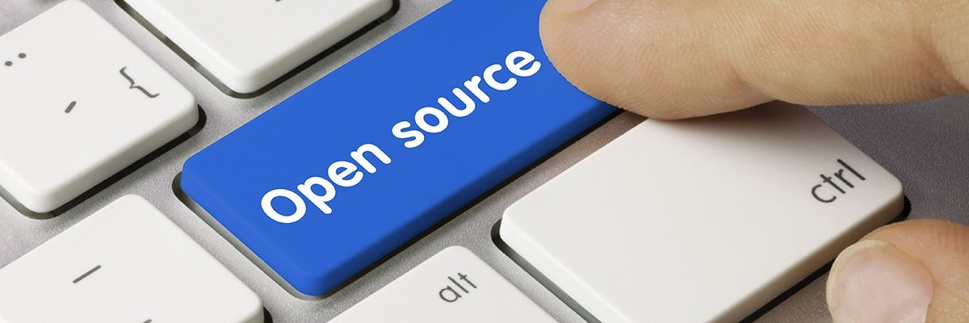
Pengenalan Open Source

Slide 7
Open VS Closed Source
Open Source / Sumber Terbuka
Produk open source termasuk izin untuk menggunakan kode sumber, dokumen desain, atau konten produk.
Ini paling umum merujuk pada model open-source, di mana perangkat lunak open-source atau produk lain dirilis di bawah lisensi open-source sebagai bagian dari gerakan open-source-software.

Slide 8
Contoh
Linux
Kode-kode di GitHub/GitLab
LibreOffice
Gimp
dll

Slide 9
Open VS Closed Source
Closed Source / Sumber Tertutup
Perangkat lunak berpemilik, juga dikenal sebagai perangkat lunak sumber tertutup, adalah perangkat lunak komputer tidak bebas yang penerbitnya atau orang lain memiliki hak kekayaan intelektual
Biasanya hak cipta kode sumber, tetapi terkadang hak paten. Perangkat lunak berpemilik biasanya menyerang privasi pengguna melalui Ketentuan layanan yang luas dan tidak jelas.

Slide 10
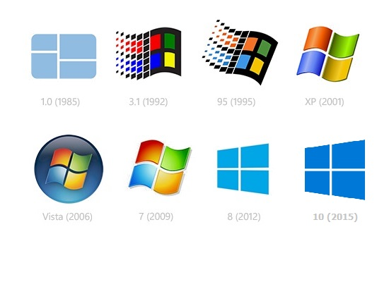
Contoh
Windows
Photoshop
Premier
Autocad

Slide 11
"Open" VS "Free" VS "Free and Open"
Perangkat lunak yang bersifat Free bukan berarti bebas sepenuhnya
Tetap ada limitasi tertentu tergantung dari lisensi yang digunakan

Slide 12
Contoh
Mozilla Firefox
Ubuntu
LibreOffice

Slide 13
Contoh Lisensi
GNU GPL
lisensi perangkat lunak yang menjamin pengguna akhir kebebasan untuk menjalankan, mempelajari, berbagi, dan memodifikasi perangkat lunak.
MIT License
BSD License

Slide 14
Closed Source License
Lisensi untuk software berbayar tergantung dari pembuatnya
Maka selalu disebut dengan Terms of Agreement

